Slide 1
Equipment Management Service
Requirements & Implementation Portfolio
요구사항 정의 · 백엔드 구현 · React 프론트엔드 구축
TECH STACK
React · Fetch API · Spring Boot · Spring Security · Spring Data JPA · Hibernate
Oracle Database · REST API · Swagger · Postman · JUnit · MockMvc

Slide 2
문서 구성
INDEX
1
프로젝트 개요
p.3–4
7
데이터 모델
p.17–18
목적 · 문제 정의 · 기술 스택
핵심 엔티티 · 테이블 관계도
2
사용자 및 업무 배정
p.5–6
8
시스템 아키텍처
p.19
역할 정의 · 배정 흐름
React · Spring Boot · Oracle
3
기능 요구사항
p.7–10
9
API · 예외 · 테스트
p.20–25
MASTER · DISPATCHER · ENGINEER · 공통
CRUD · 예외 처리 · 검증 결과
4
비기능 요구사항
p.11–12
10
기술 의사결정 및 회고
p.26–27
성능 · 보안 · 사용성 · 직무 분리
기술 선택 · 문제 해결 경험
5
MVP 및 화면 범위
p.13–15
11
2차 개발 구현
p.28–34
1차 범위 · 화면 · 기능 매핑
Backend 정비 · UI · 인증 · 결과
6
업무 프로세스
p.16
접수 → 배정 → 처리 → 검토 · 완료

Slide 3
1. 프로젝트 개요
1
다양한 장비의 장애 · 점검 · 유지보수 이력을 한곳에서 관리하고,
장비 상태와 장애 처리 현황을 쉽게 확인할 수 있도록 하는 시스템
항목 | 내용
프로젝트명 | EMS — 설비 이력 통합 관리 시스템
목표 | 이력을 단일 시스템에 축적하고, 과거 이력을 근거로 적합한 엔지니어에게 업무를 배정하는 프로세스 구현
대상 범위 | 생산장비 · 냉각장비 · 환경설비 등 전사 보유 장비, 회사/사용자/장비 분류 기준 정보 포함
제외 범위 | 설비 실시간 센서 연동(PLC/IoT), 회계·구매 시스템 연동, 모바일 네이티브 앱
기술 스택 | Spring Boot · JPA · RDBMS · 웹 기반 관리 화면

Slide 4
2. 문제 정의
2
현재 상태(As-Is)의 문제점과 시스템이 달성해야 할 목표(To-Be)
이력이 흩어져 있음
장애·점검 기록이 엑셀, 수기 대장, 개인 메신저에 분산되어 축적되지 않음
현황 파악이 어려움
지금 어떤 장비가 수리 중이고 누가 처리 중인지 즉시 확인할 수 없음
업무 배정이 주관적임
누가 어떤 장애를 맡을지가 구두로 결정되고, 배정 근거와 책임 단계가 남지 않음
데이터 기반 개선 불가
고장 빈도·처리 시간 통계가 없어 예방 정비 판단 근거가 부족함

Slide 5
3. 사용자 정의
3
① MASTER
② DISPATCHER
③ ENGINEER
시스템 전체를 관리하는 관리자
장애를 확인하고 엔지니어에게 업무를 지시
현장에서 장비를 점검하고 장애를 처리
회사 등록 및 관리
사용자 계정 관리
사용자 권한 관리
장비 분류 관리
장비 정보 관리
장애 처리 이력 전체 조회
기준 정보 관리
모든 회사 데이터 접근
소속 회사의 장비 상태 조회
장애 접수 현황 확인
과거 장애 이력 조회
장애 원인 및 처리 이력 확인
엔지니어별 담당 장비/이력 확인
장애에 적합한 엔지니어 배정
작업 우선순위 지정
작업 내용 및 요청사항 전달
장애 처리 진행 상태 확인
처리 완료된 장애 확인
담당 장비 조회
장비 상태 확인
배정된 장애 확인
장애 처리 시작
원인 분석 내용 입력
조치 내용 입력
처리 결과 입력
장애 상태 변경
본인 처리 이력 조회
권한 원칙: 업무 배정 권한은 DISPATCHER 전용. ENGINEER는 다른 엔지니어에게 임의로 업무를 배정할 수 없다.

Slide 6
3-1. 업무 배정 흐름 (DISPATCHER 중심)
3
단순 CRUD가 아닌 업무 프로세스로 동작하는 핵심 시나리오
장비 EQ-001
장애 접수
DISPATCHER
엔지니어 배정
▶
▶
▶
오류 발생
장애 등록 · 상태: 접수
과거 장애 이력 확인
담당자 · 우선순위 지정
ENGINEER
원인 · 조치 입력
DISPATCHER 확인
완료 · 이력화
▶
▶
▶
배정 확인 · 현장 조치
처리 결과 등록
처리 내용 검토
상태: 완료 · 이력 저장
DISPATCHER의 판단 근거
"이 장비의 센서 오류는 과거에 김철수 엔지니어가 처리했음" → 동일 엔지니어에게 우선 배정
설계 시사점: 장애 이력은 조회용 데이터가 아니라 배정 의사결정의 입력값이다. 이력 → 엔지니어 매핑 조회가 필수 기능.

Slide 7
4-1. 기능 요구사항 — MASTER
4
MASTER
시스템 전체를 관리하는 관리자 · 7개 기능
ID | 기능 | 세부 내용
FR-M-01 | 회사 관리 | 시스템을 사용하는 회사의 등록 · 수정 · 조회 및 사용 상태 관리
FR-M-02 | 사용자 계정 관리 | 사용자 계정의 생성 · 수정 · 비활성화 및 소속 회사 지정
FR-M-03 | 사용자 권한 관리 | MASTER / DISPATCHER / ENGINEER 역할 부여 및 변경
FR-M-04 | 장비 분류 관리 | 생산장비 · 냉각장비 · 환경설비 등 장비 분류 체계 등록 및 관리
FR-M-05 | 장비 정보 관리 | 장비번호 · 장비명 · 분류 · 설치 위치 · 상태 등 장비 마스터 관리
FR-M-06 | 시스템 기준 정보 관리 | 장애 유형, 처리 상태, 우선순위 등 공통 코드와 기준 정보 관리
FR-M-07 | 전체 이력 조회 및 검색 | 모든 회사의 장애 처리 이력을 조건별로 조회 및 검색

Slide 8
4-2. 기능 요구사항 — DISPATCHER
4
DISPATCHER
장애를 확인하고 엔지니어에게 업무를 지시 · 7개 기능
ID | 기능 | 세부 내용
FR-D-01 | 장비 상태 조회 | 소속 회사가 보유한 장비의 정보와 현재 상태 조회
FR-D-02 | 장애 접수 현황 확인 | 신규 접수된 장애와 미배정 건을 실시간으로 확인
FR-D-03 | 과거 이력 · 원인 조회 | 해당 장비의 과거 장애 이력과 원인 · 처리 내용 확인
FR-D-04 | 엔지니어별 이력 조회 | 엔지니어별 담당 장비, 처리 이력, 진행 중 건수 확인
FR-D-05 | 엔지니어 배정 | 장애 내용과 과거 이력을 근거로 적합한 엔지니어에게 업무 배정
FR-D-06 | 우선순위 · 요청 전달 | 작업 우선순위 지정 및 작업 내용 · 요청사항 전달
FR-D-07 | 처리 상태 · 완료 확인 | 배정한 장애의 진행 상태 추적 및 처리 완료 건 검토

Slide 9
4-3. 기능 요구사항 — ENGINEER
4
ENGINEER
현장에서 장비를 점검하고 장애를 처리 · 8개 기능
ID | 기능 | 세부 내용
FR-E-01 | 담당 장비 조회 | 본인이 담당하는 장비의 정보 및 현재 상태 조회
FR-E-02 | 배정된 장애 확인 | 본인에게 배정된 장애의 장비, 장애 내용, 우선순위 및 요청사항 확인
FR-E-03 | 장애 처리 시작 | 배정된 장애의 처리 시작 및 처리 상태 변경
FR-E-04 | 장애 원인 입력 | 현장 점검을 통해 확인한 장애 원인 입력
FR-E-05 | 조치 내용 입력 | 장애 해결을 위해 수행한 조치 내용 입력
FR-E-06 | 처리 결과 등록 | 장애 처리 결과 및 특이사항 등록
FR-E-07 | 장애 상태 변경 | 배정 → 처리중 → 처리완료 등 처리 상태 변경
FR-E-08 | 본인 처리 이력 조회 | 본인이 처리한 장애의 원인 · 조치 · 결과 이력 조회

Slide 10
4-4. 기능 요구사항 — 공통
4
공통
모든 역할이 사용하는 기능 · 6개 기능
ID | 기능 | 세부 내용
FR-C-01 | 로그인 / 로그아웃 | 사용자 계정과 비밀번호를 통한 로그인 및 로그아웃
FR-C-02 | 통합 검색 | 장비, 장애, 사용자 등의 정보를 통합 검색
FR-C-03 | 대시보드 | 사용자 권한에 따라 장비 상태, 장애 현황, 처리 현황 등 주요 정보 제공
FR-C-04 | 알림 / 공지 | 업무 배정, 장애 상태 변경, 처리 요청 및 시스템 공지사항 알림
FR-C-05 | 내 정보 관리 | 로그인한 사용자의 개인정보 및 비밀번호 수정
FR-C-06 | 장애 이력 조회 | 사용자의 권한 및 소속 회사에 따라 장애 발생 · 처리 · 완료 이력 조회

Slide 11
5. 비기능 요구사항 (1/2)
5
품질 · 보안 · 접근성 관점
ID | 구분 | 요구사항 | 기준 / 구현 방향
NFR-01 | 성능 | 장비 목록 및 장애 이력 조회 시 빠른 응답 제공 | 데이터 1,000건 기준 2초 이내 응답을 목표로 한다
NFR-02 | 보안 | 사용자 인증 및 권한에 따른 접근 제어 | 비밀번호 단방향 암호화, MASTER / DISPATCHER / ENGINEER 3단계 권한 적용
NFR-03 | 보안 | 권한 외 기능 접근 차단 | 화면뿐만 아니라 API 단에서도 권한 검증
NFR-04 | 가용성 | 업무 시간 동안 안정적인 서비스 제공 | 99% 이상 가동률을 목표로 한다
NFR-05 | 사용성 | 주요 업무에 빠르게 접근 가능 | 주요 업무 기능은 3~4클릭 이내 접근 가능하도록 구성
NFR-06 | 사용성 | 현장 환경에서도 사용 가능 | 태블릿을 고려한 반응형 웹 적용

Slide 12
5. 비기능 요구사항 (2/2)
5
확장성 · 추적성 · 데이터 · 직무 분리 관점
ID | 구분 | 요구사항 | 기준 / 구현 방향
NFR-07 | 확장성 | 장비 분류 및 상태 코드 확장 가능 | 코드 테이블 기반으로 관리하여 신규 코드 추가 시 프로그램 수정 최소화
NFR-08 | 추적성 | 주요 데이터의 변경 이력 추적 | 등록자, 수정자, 삭제자 및 처리 일시 기록
NFR-09 | 추적성 | 시스템 로그 보관 | 1년 보관을 기본 목표로 설정하고 필요에 따라 조정
NFR-10 | 데이터 무결성 | 장애 처리 이력 보존 | 이력 데이터 물리 삭제 금지, 논리 삭제 적용
NFR-11 | 직무 분리 | 업무 배정과 장애 처리 권한 분리 | DISPATCHER는 배정, ENGINEER는 처리 담당
NFR-12 | 직무 분리 | ENGINEER의 임의 업무 배정 방지 | 배정 API에 대한 서버 측 권한 검증

Slide 13
6. MVP 범위
6
1차 완성본 (MVP)
MVP 완료 판정 기준
로그인 (3역할 권한 분리)
3역할 권한 분리
MASTER · DISPATCHER · ENGINEER 계정으로 각각 로그인해 허용 화면만 노출
↓
장비 등록 / 조회
한 건의 장애 완주
↓
장애 등록
접수 → 배정 → 처리중 → 완료까지 상태가 끊기지 않고 전이
↓
장애 배정 — DISPATCHER
배정 근거 확인
배정 화면에서 해당 장비의 과거 처리 이력과 담당자 조회
↓
장애 처리 — ENGINEER
이력 축적
↓
장애 이력 조회
완료된 장애의 원인 · 조치 · 처리자 · 일시가 이력으로 저장 · 조회
MVP 원칙: 모든 기능을 한 번에 만들지 않는다. 장애 처리 한 줄기를 끝까지 완성한 뒤 확장한다.

Slide 14
7. 화면 목록 (1/2)
7
공통 · 장비 영역 · 화면과 기능 ID를 매핑한 요구사항 추적표(RTM), 개발 티켓은 기능 ID 단위로 발행
화면 ID | 화면명 | 주요 구성 | 관련 기능 ID | 권한
SC-001 | 로그인 | 아이디 · 비밀번호 입력, 로그인 버튼 | FR-C-01 | 전체
SC-002 | 대시보드 | 장애 현황 카드, 장비 상태 요약, 최근 처리 목록 | FR-C-03, FR-C-04 | 전체
SC-003 | 통합 검색 | 통합 검색창, 유형별 결과 탭 | FR-C-02 | 전체
SC-004 | 내 정보 관리 | 개인정보 · 비밀번호 수정 폼 | FR-C-05 | 전체
SC-101 | 장비 목록 | 검색창, 장비번호 · 장비명 · 분류 · 상태 그리드 | FR-M-05, FR-D-01, FR-E-01 | 전체
SC-102 | 장비 등록/수정 | 장비 기본정보 입력 폼, 분류 선택, 상태 선택 | FR-M-04, FR-M-05 | MASTER
SC-401 | 사용자 · 회사 관리 | 계정 목록, 권한 설정, 회사 정보 관리 | FR-M-01 ~ FR-M-03 | MASTER
SC-402 | 기준 정보 관리 | 공통 코드 · 장애 유형 · 상태 코드 관리 | FR-M-06 | MASTER

Slide 15
7. 화면 목록 (2/2)
7
장애 · 배정 · 처리 영역 · 화면과 기능 ID를 매핑한 요구사항 추적표(RTM), 개발 티켓은 기능 ID 단위로 발행
화면 ID | 화면명 | 주요 구성 | 관련 기능 ID | 권한
SC-201 | 장애 등록 | 장비 선택, 장애 유형 · 내용 · 발생일시 입력 | FR-D-02 | ENGINEER
SC-210 | 장애 상세 | 장애 기본정보 · 장비정보 · 과거 이력 · 현재 상태 · 배정정보 · 처리내용 · 처리 이력 | FR-D-02 ~ FR-D-07, FR-E-02 ~ FR-E-07 | 전체 (3역할)
SC-211 | 장애 배정 | 접수 목록, 과거 이력 패널, 엔지니어 · 우선순위 | FR-D-03, FR-D-05, FR-D-06 | DISPATCHER
SC-212 | 엔지니어별 이력 | 엔지니어별 담당 장비 · 처리 이력 · 처리 건수 | FR-D-04 | DISPATCHER · MASTER
SC-202 | 장애 처리 | 원인 · 조치 · 처리 결과 입력, 상태 변경 | FR-E-02 ~ FR-E-07 | ENGINEER
SC-204 | 처리 완료 확인 | 완료 건 목록, 처리 내용 검토 · 재처리 요청 | FR-D-07 | DISPATCHER
SC-203 | 장애 이력 조회 | 기간 · 장비 · 상태 필터, 이력 목록, 상세 보기, 권한에 따른 장애 이력 조회 범위 적용 | FR-C-06, FR-M-07, FR-E-08 | 전체

Slide 16
8. 업무 흐름
8
장애 처리 표준 프로세스
01
02
03
04
05
장애 발생 · 등록
이력 확인
엔지니어 배정
장애 처리
확인 · 완료
▶
▶
▶
▶
장비 선택 · 증상 입력
상태: 접수
DISPATCHER
과거 원인 · 처리자 조회
DISPATCHER
담당자 · 우선순위 지정
ENGINEER
원인 · 조치 입력
DISPATCHER 검토
상태: 완료 · 이력 저장
예외 흐름 (반려 · 보류)
01
02
03
04
05
처리 결과 검토
▶
반려 판정
▶
재처리 요청
▶
보류 처리
▶
이력 축적
DISPATCHER 확인
보완 사유 입력
동일 엔지니어 재배정
부품·일정 사유 기록
전 과정 이력 저장
상태값 정의: 접수 → 배정 → 처리중 → 완료 / 보류 · 반려 · 취소는 예외 상태로 별도 관리

Slide 17
9. ERD 초안 — 엔티티 구조
9
MVP 필수 17개 기능을 담기 위한 최소 엔티티 집합
기준 정보 엔티티
COMPANY
USER
EQUIPMENT_CATEGORY
COMMON_CODE
회사
사용자 · 역할
장비 분류
공통 코드
업무 엔티티 — 장애 처리 흐름
EQUIPMENT
1:N
FAILURE
1:N
ASSIGNMENT
1:N
FAILURE_ACTION
1:N
STATUS_HISTORY
▶
▶
▶
▶
장비 마스터
장애 접수 건
엔지니어 배정
원인 · 조치 · 결과
상태 전이 이력
설계 핵심
배정(ASSIGNMENT)을 장애와 분리한 별도 엔티티로 둔다 — 재배정 · 반려가 이력으로 남고, "이 장비를 과거에 누가 처리했는가"를 단일 조회로 얻을 수 있다.
장비/사용자는 모두 COMPANY에 소속되며, 모든 이력 엔티티는 논리 삭제(soft delete)와 등록자 · 일시 컬럼을 공통으로 갖는다.

Slide 18
10. DB 설계 — 테이블 관계도
10
DBML 기준 12개 테이블 · 기준정보 · 장비 · 장애 · 시스템 4개 영역의 참조 관계
COMPANY
EQUIPMENT_CATEGORY
FAILURE
FAILURE_REVIEW
company_id (PK)
category_id (PK)
failure_id (PK)
review_id (PK)
name · biz_no (UQ)
parent_id (FK · 자기 참조)
equipment_id · reporter_id (FK) · status
failure_id · reviewer_id (FK) · review_result
▼
1:N
▼
1:N
▼
1:N
USERS
EQUIPMENT
ASSIGNMENT
STATUS_HISTORY
user_id (PK)
equipment_id (PK)
assign_id (PK)
history_id (PK)
company_id (FK) · login_id (UQ) · role
company_id · category_id (FK)
failure_id · engineer_id · dispatcher_id (FK)
failure_id · changed_by (FK) · to_status
▼
1:N
▼
1:N
COMMON_CODE
EQUIPMENT_MANAGER
FAILURE_ACTION
AUDIT_LOG
code_id (PK)
manager_id (PK)
action_id (PK)
audit_id (PK)
group_code + code (UQ)
equipment_id · engineer_id (FK) · use_yn
assign_id (FK) · cause · action · result
user_id (FK) · action_type · table_name
그 외 FK
COMPANY → EQUIPMENT · EQUIPMENT → FAILURE · FAILURE → FAILURE_REVIEW · USERS → FAILURE / ASSIGNMENT / EQUIPMENT_MANAGER / FAILURE_REVIEW / STATUS_HISTORY / AUDIT_LOG

Slide 19
11. 시스템 아키텍처
Client
React / Swagger / Postman
React UI 및 Swagger·Postman을 통한 API 요청
기술 스택
Backend
Spring Boot 4.1 · Spring Data JPA · Hibernate
Database
Oracle Database
Frontend / Auth
React · Spring Security
Test / API
JUnit · MockMvc · Swagger
Controller
REST API
HTTP 요청 및 응답 처리
Service
비즈니스 로직
장비 관련 비즈니스 로직 처리
Repository
Spring Data JPA
JPA를 통한 데이터 접근
Oracle DB
EQUIPMENT
장비 데이터 저장 및 관리
계층별 역할을 분리하여 유지보수성과 테스트 용이성을 높였습니다. — MVC 기반 Layered Architecture

Slide 20
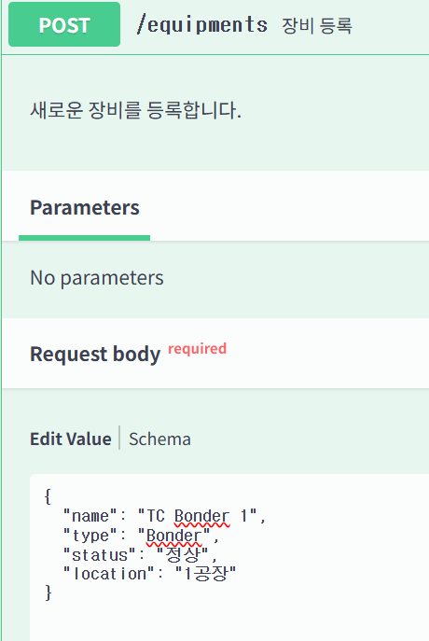
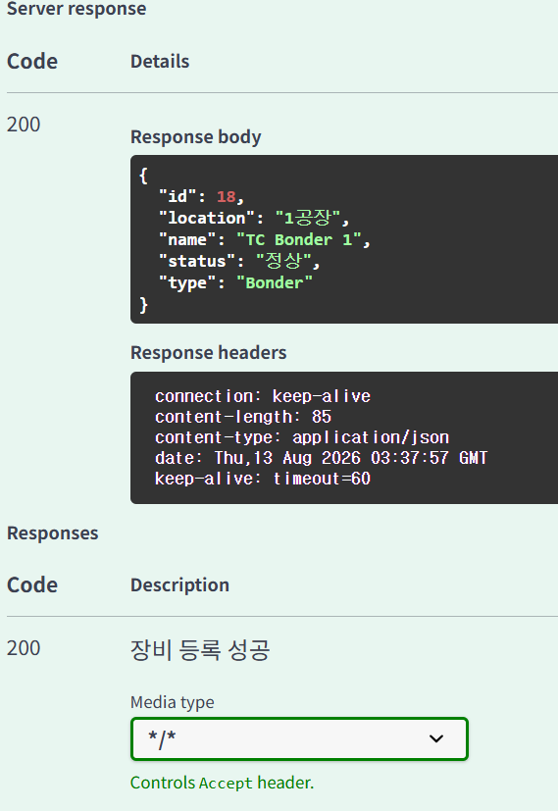
12-1. Swagger 테스트 — 장비 등록
요청 (Request)
응답 (Response)

Slide 21
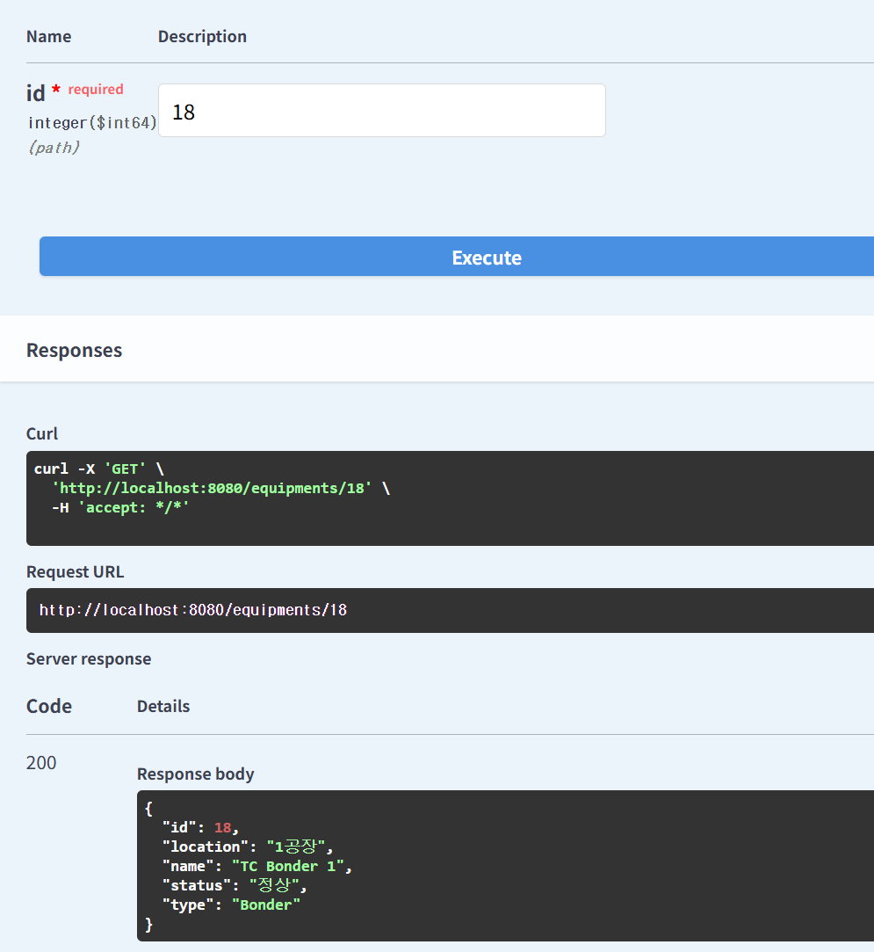
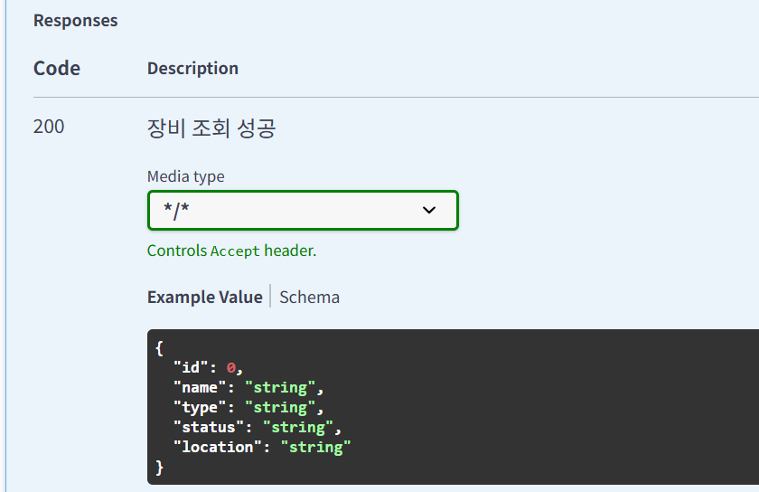
12-2. Swagger 테스트 — 장비 조회
요청 (Request)
응답 (Response)

Slide 22
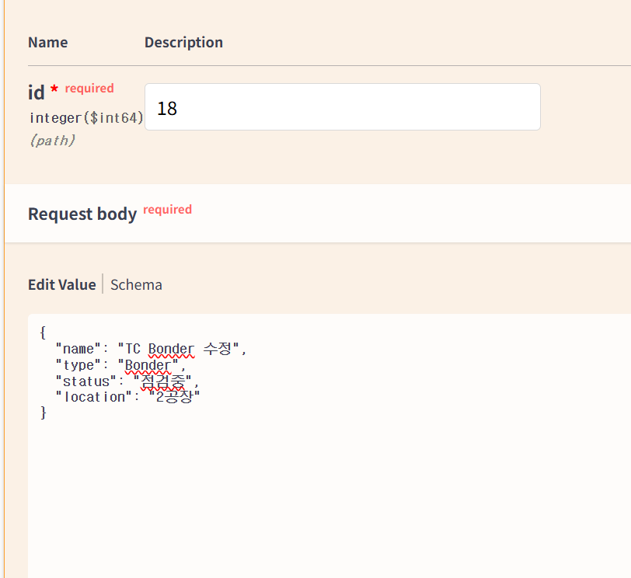
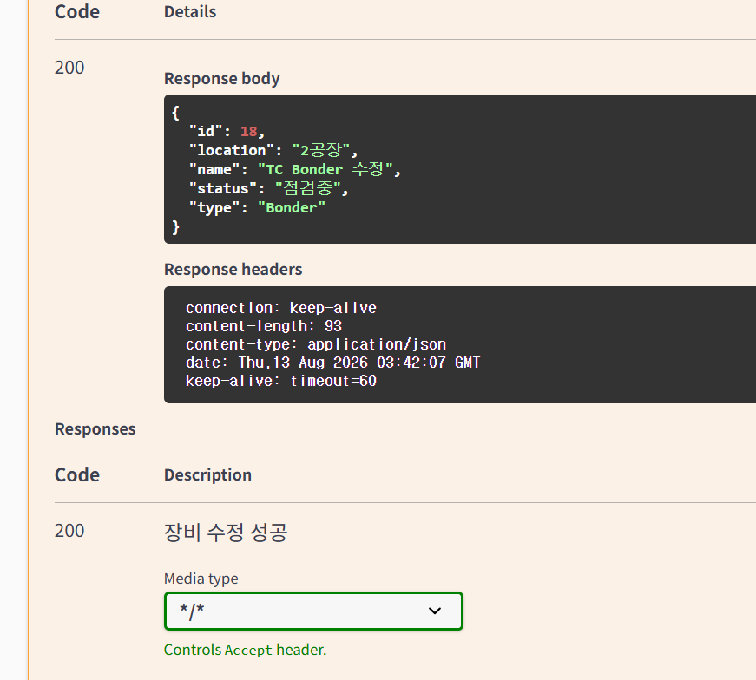
12-3. Swagger 테스트 — 장비 수정
요청 (Request)
응답 (Response)

Slide 23
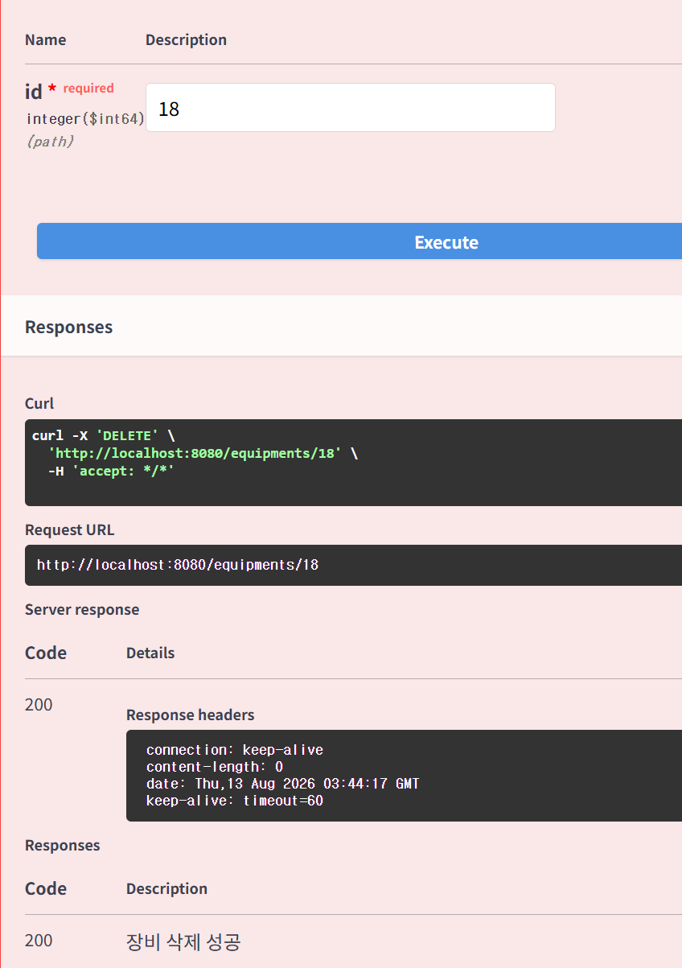
12-4. Swagger 테스트 — 장비 삭제
삭제 요청 및 응답

Slide 24
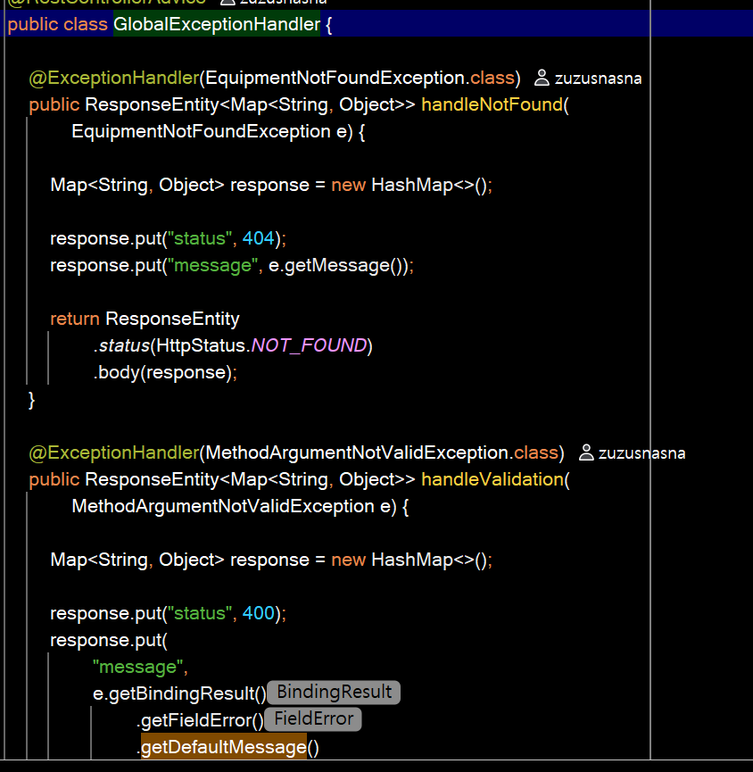
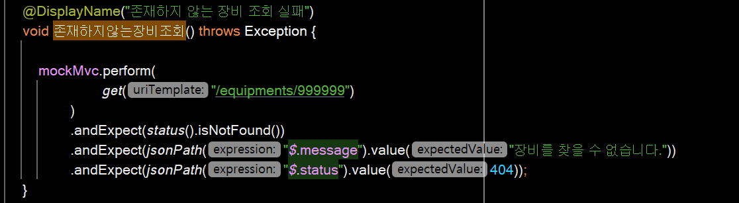
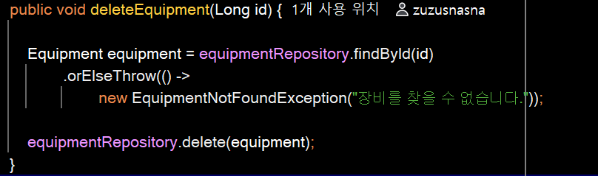
13. 예외 처리 및 검증
GlobalExceptionHandler — 전역 예외 처리 (HTTP 404 응답)
EquipmentControllerTest — GET /equipments/999 · 404 검증
EquipmentService — 조회 실패 시 EquipmentNotFoundException 발생
GET /equipments/999 → 404 Not Found · “장비를 찾을 수 없습니다.” — 전역 예외 처리로 일관된 오류 응답을 반환합니다.

Slide 25
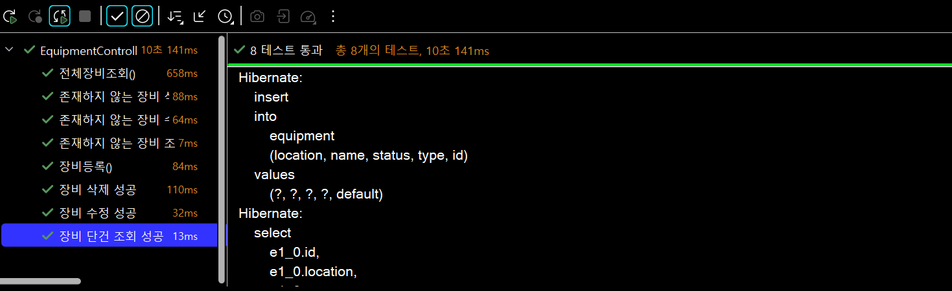
14. 테스트 결과
EquipmentControllerTest 실행 결과 (JUnit · MockMvc)
총 테스트
8건
성공
8건
실패
0건
총 실행 시간
141ms
검증 범위
· 전체 장비 조회 · 장비 등록 · 수정 · 삭제
· 존재하지 않는 장비 조회 · 수정 · 삭제 (404)
· 정상 흐름과 예외 흐름 모두 통과
테스트 8건 전체 통과 · 총 141ms — 정상 흐름과 예외 흐름을 모두 검증했습니다.

Slide 26
15. 기술적 의사결정
Spring Boot
REST API를 효율적으로 개발하고 계층형 구조를 구성
Spring Data JPA
객체 중심으로 데이터를 다루고 CRUD 구현을 단순화
Oracle Database
관계형 데이터를 안정적으로 관리
MockMvc
실제 HTTP 요청과 유사한 방식으로 Controller 검증
Swagger
API 명세 확인과 직접 호출 테스트
GlobalExceptionHandler
예외 응답 형식을 일관되게 관리
기술 선택 기준: 계층 분리 · 검증 가능성 · 일관된 응답 — 목적에 맞는 최소 구성으로 설계했습니다.

Slide 27
2차 Backend 수정 및 CRUD 연동
BACKEND
기존 장비 데이터 구조를 프론트 요청 기준으로 정리
EquipmentRequest 데이터 구조
REQUEST DATA (React)
eqNo · name · categoryId ·
statusCodeId · location
const requestData = {
eqNo: form.eqNo,
name: form.name,
categoryId: Number(form.categoryId),
statusCodeId: Number(form.statusCodeId),
location: form.location,
};
categoryId / statusCodeId 처리
문자열로 넘어오는 select 값을
Number() 로 변환해 전달
장비 API 정리
왜 수정했는가
CRUD 5개 + 장비 번호
중복 확인 API 구성
select 값이 문자열로 전달되어
백엔드 숫자 타입과 맞지 않았기 때문

Slide 28
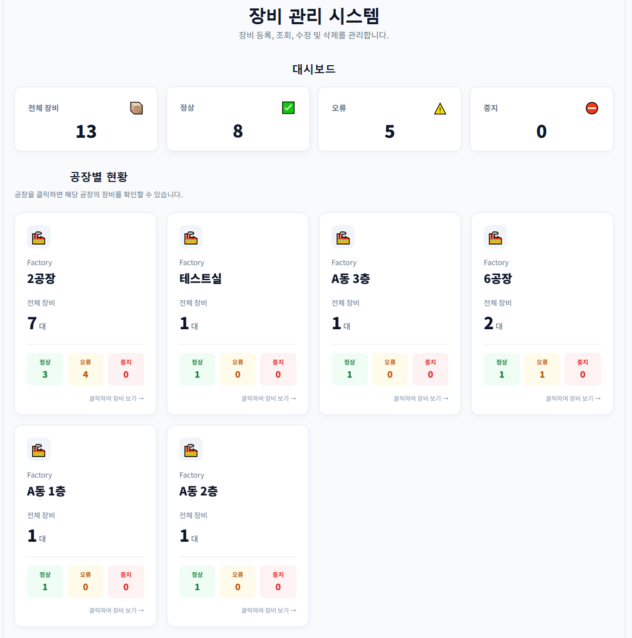
대시보드 및 공장별 현황
DASHBOARD
전체 장비
정상
오류
중지
등록된 모든 장비
statusCodeId 1
statusCodeId 2
statusCodeId 3
화면 캡처 영역
대시보드 / 공장별 현황
공장별 현황
location 기준으로 공장별 장비 수 집계
전체 / 정상 / 오류 / 중지 수 표시
공장 클릭 시 해당 공장 장비만 필터 조회
핵심 포인트 statusCodeId 와 location 만으로 실시간 현황 지표를 구성

Slide 29
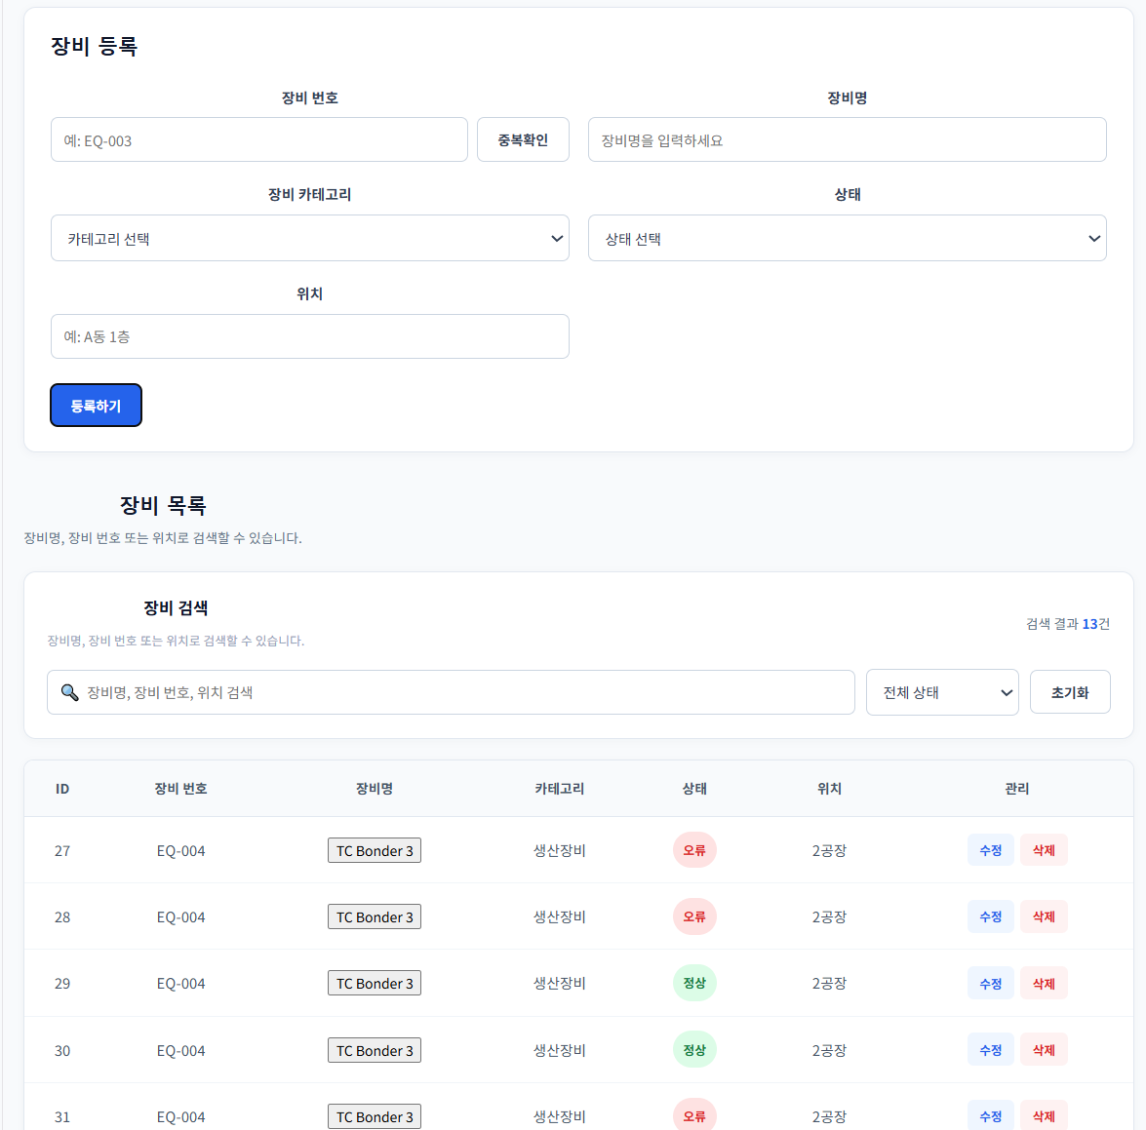
검색 / 필터 / 상세 모달
UI
장비 검색
장비명 · 장비 번호 · 위치 조건 검색
상태 / 공장 필터
정상 · 오류 · 중지, 공장별 필터와 초기화
화면 캡처 영역
검색 · 필터 · 상세 모달
장비 상세 모달
장비명 클릭 시 모달로 상세 확인 후 수정 이동
ID 값을 사용자 언어로 변환
상태 1·2·3 → 정상·오류·중지
카테고리 1·2·3 → 생산·가공·검사장비
핵심 포인트 검색·필터·모달 모두 페이지 이동 없이 한 화면에서 처리

Slide 30
로그인 / 인증 연동
AUTH
React 로그인
Spring Security
세션 · 쿠키 발급
이후 모든 장비 API 요청에 인증 정보 포함
인증 상태 유지
FETCH OPTION
Fetch 요청마다 쿠키를 함께 전송해
로그인 상태에서만 장비 API 호출
fetch(url, {
credentials: "include"
});
핵심 포인트 credentials: "include" 한 줄로 세션 인증과 프론트 요청을 연결

Slide 31
통합 개발 결과 및 다음 단계
RESULT
요구사항 → Backend → Frontend 통합
장비 관리 기능 구현
역할·데이터·API·UI를 하나의 흐름으로 연결
등록 · 조회 · 수정 · 삭제와
장비 번호 중복 확인
검색 / 필터 / 대시보드
인증 연동
검색·상태·공장 필터와
실시간 장비 현황 화면
세션/쿠키 기반 인증 상태를
API 요청에 유지
향후 개선 방향
검색·필터 고도화 · 이력 추적 · 담당자 지정 · 장애 처리 프로세스 확장

Slide 32
16. 프로젝트 회고
01
처음의 관점
CRUD 기능을 완성하는 데 집중했습니다.
02
테스트에서 만난 문제
고정된 ID로 조회하다 데이터 상태에 따라 404가 발생했습니다.
03
개선한 방식
테스트에서 데이터를 직접 생성하고, 생성된 ID로 검증하도록 바꿨습니다.
04
배운 것
예외 상황을 고려하고 테스트로 검증하는 과정이 기능 구현만큼 중요했습니다.
다음 목표: 인증·인가와 검색, 이력 관리, 배포까지 확장해 실제 서비스에 가까운 프로젝트로 발전시키는 것
안정적인 API는 기능이 아니라 예외와 검증에서 완성된다는 것을 배웠습니다.

